Slide 1

KHTN 8
Chủ đề 2:
Acid – Base – pH – Oxide – Muối
Bài 10. Thang pH

Slide 2



Slide 3

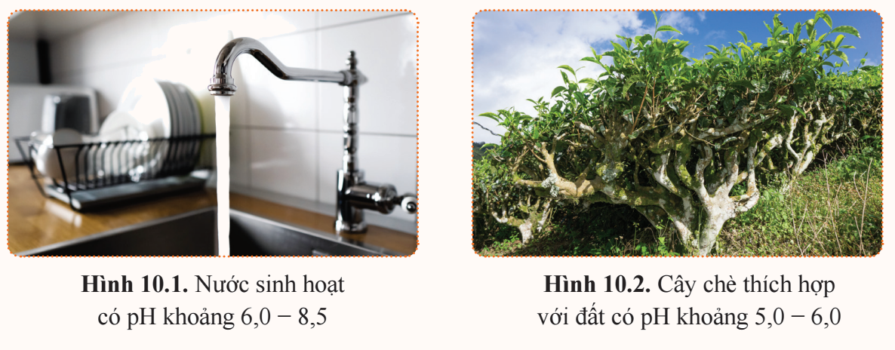
pH là một trong những tiêu chí quan trọng để xác định chất lượng của nước sinh hoạt, lựa chọn đất cho cây trồng. Khi kiểm tra sức khoẻ, người ta cũng thường xem xét đến pH của máu và nước tiểu. Vậy chỉ số pH có ý nghĩa như thế nào? Để hiểu điều đó cần tìm hiểu về thang pH.

Slide 4


Slide 5

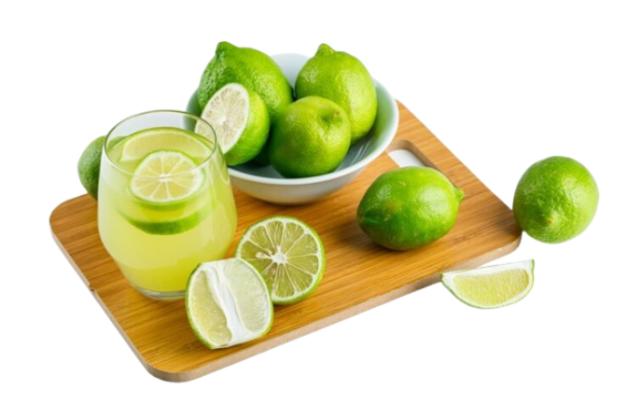
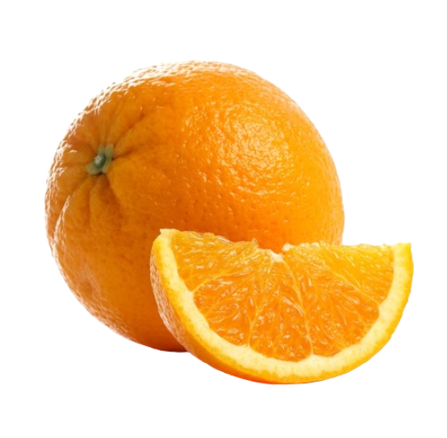
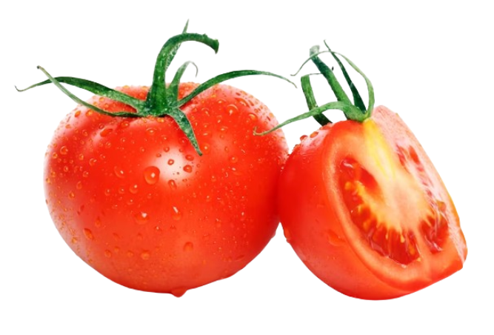
I. THANG pH
Nước ép từ các loại quả chanh, bưởi và cam đều có vị chua, song độ chua của chúng khác nhau. Người ta nói các loại nước ép trên có độ acid khác nhau hay có pH khác nhau.

Slide 6
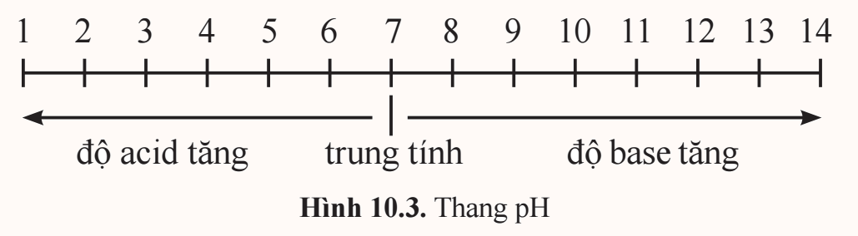
Thang pH được dùng để biểu thị độ acid, base của dung dịch.
Thang pH thường dùng có các giá trị từ 1 đến 14

Slide 7
Dung dịch X làm quỳ tím chuyển sang màu đỏ. Kết luận nào sau đây là đúng? Giải thích.
a) Dung dịch X có pH nhỏ hơn 7.
b) Dung dịch X có pH lớn hơn 7.
Đúng. Vì, dung dịch X làm quỳ tím chuyển sang màu đỏ => dung dịch X là acid.

Slide 8
• Nếu pH = 7 thì dung dịch có môi trường trung tính (không có tính acid và không có tính base). Nước tinh khiết (nước cất) có pH = 7.
• Nếu pH > 7 thì dung dịch có môi trường base, pH càng lớn thì độ base của dung dịch càng lớn.
• Nếu pH < 7 thì dung dịch có môi trường acid, pH càng nhỏ thì độ acid của dung dịch càng lớn.

Slide 9
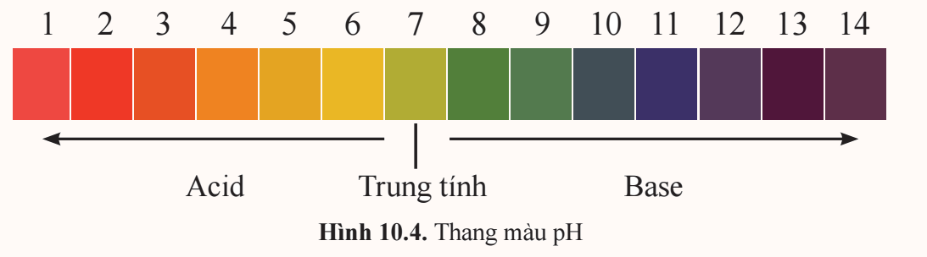
Khi sử dụng giấy chỉ thị màu để xác định pH của dung dịch cần phải đối chiếu với thang màu pH tương ứng.

Slide 10
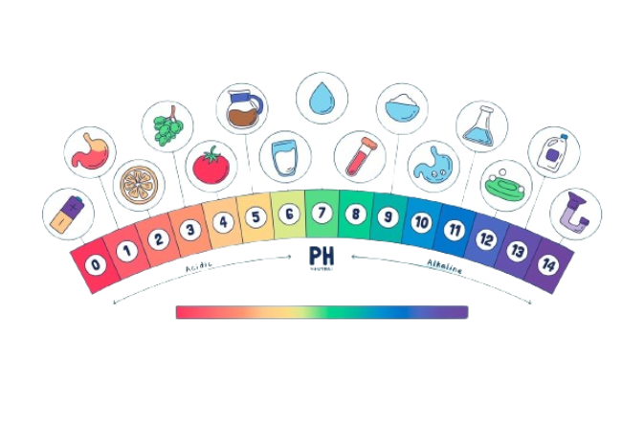
II. Ý NGHĨA CỦA pH
pH của môi trường có ảnh hưởng nhiều đến đời sống của động vật và thực vật.
Mưa acid có thể làm thay đổi pH của môi trường nước trong tự nhiên và ảnh hưởng nghiêm trọng đến sự phát triển của động, thực vật.

Slide 11
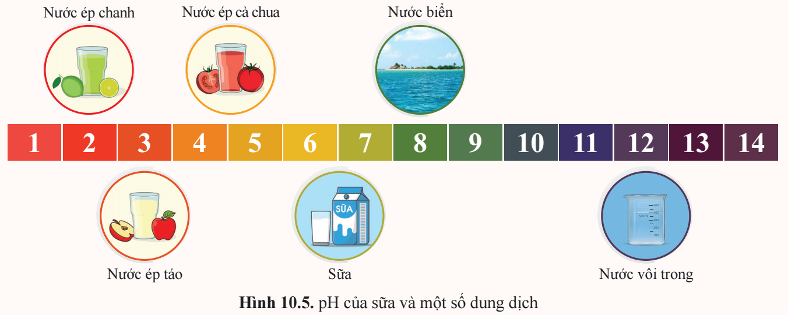

Slide 12

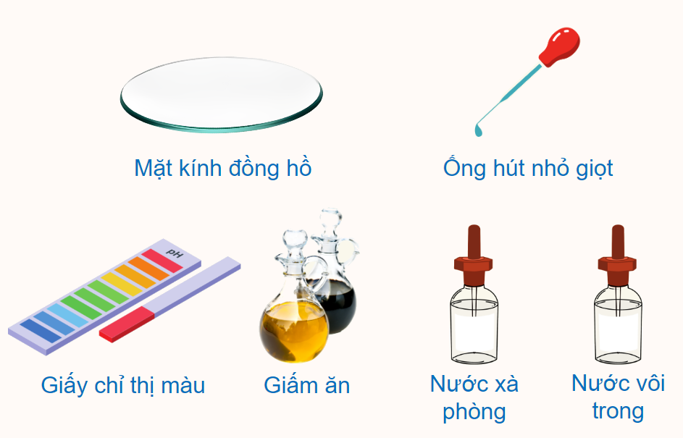
III. XÁC ĐỊNH pH CỦA DUNG DỊCH BẰNG GIẤY CHỈ THỊ MÀU
Thí nghiệm 1: Xác định pH của các dung dịch giấm ăn, nước xà phòng, nước vôi trong
Chuẩn bị
• Dụng cụ: mặt kính đồng hồ, ống hút nhỏ giọt.
• Hoá chất: giấy chỉ thị màu, các dung dịch giấm ăn, nước xà phòng, nước vôi trong.

Slide 13
Thí nghiệm 1: Xác định pH của các dung dịch giấm ăn, nước xà phòng, nước vôi trong
Tiến hành
• Đặt giấy chỉ thị lên mặt kính đồng hồ, nhỏ một giọt dung dịch giấm ăn lên giấy.
• So màu của giấy chỉ thị sau khi nhỏ giấm ăn với thang màu pH tương ứng và ghi lại giá trị pH.
• Làm tương tự đối với dung dịch nước xà phòng và nước vôi trong.
• Kết quả xác định pH cho biết điều gì?
• Báo cáo kết quả xác định pH của các dung dịch theo gợi ý sau:
Dung dịch | Giấm ăn | Nước xà phòng | Nước vôi trong
pH | ? | ? | ?

Slide 14
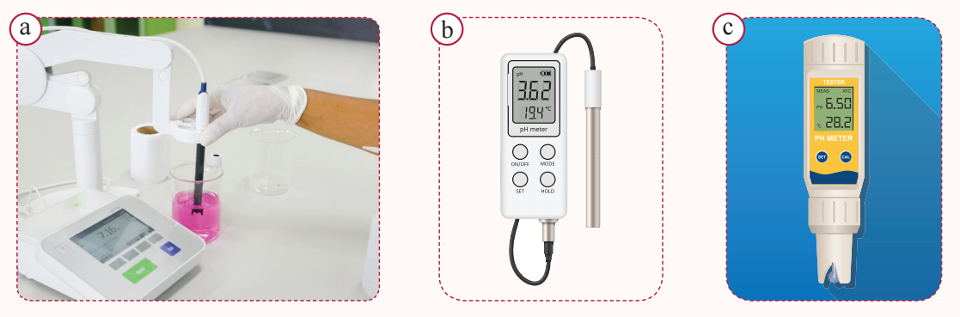
Em có biết
Dùng giấy chỉ thị màu để xác định pH của dung dịch sẽ cho kết quả với độ chính xác không cao. Khi cần xác định pH của dung dịch với độ chính xác cao, người ta dùng các thiết bị đo pH như máy đo pH để bàn (a), máy đo pH cầm tay (b), bút đo pH (c).

Slide 15

• Để biểu thị độ acid hoặc base của dung dịch, người ta dùng giá trị pH.
− pH = 7: dung dịch có môi trường trung tính.
− pH > 7: dung dịch có môi trường base.
− pH < 7: dung dịch có môi trường acid.
• pH của môi trường có ảnh hưởng mạnh đến đời sống của động vật và thực vật.
• Để xác định giá trị pH gần đúng của dung dịch, có thể dùng giấy chỉ thị màu.

Slide 16


Slide 17









TRÒ CHƠI BẮT BƯỚM

Slide 18


Câu 1: pH < 7 chứng tỏ dung dịch có môi trường:
A. Acid.
B. Base.
C. Trung tính.
D. Không xác định được.

Slide 19
Câu 2: Sodium hydroxide có pH:
A. Nhỏ hơn 7.
B. Bằng 7.
C. Lớn hơn 7.
D. Không xác định được.

Slide 20
Câu 3: pH càng nhỏ thì độ acid …
A. càng nhỏ.
B. càng lớn.
C. bằng 0.
D. Không thay đổi.

Slide 21

Câu 4: pH của một dung dịch cho biết:
A. Sản phẩm của phản ứng.
B. Độ acid, độ base của dung dịch.
C. Tính acid của dung dịch.
D. Tính base của dung dịch.

Slide 22


Slide 23

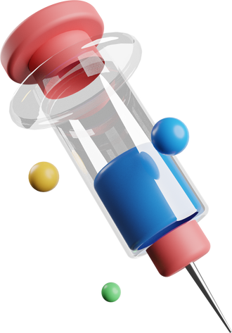
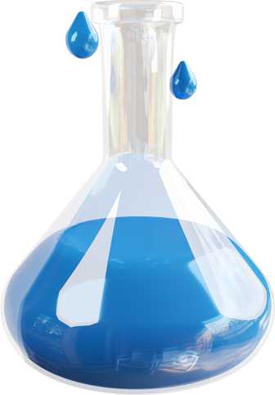

HƯỚNG DẪN VỀ NHÀ
Ôn lại kiến thức
đã học
Làm bài bài tập trong sách bài tập
Đọc và chuẩn bị nội dung Bài 11. Oxide

Slide 24


Slide 25



Like fanpage Hoc10 - Học 1 biết 10 để nhận thêm nhiều tài liệu giảng dạy
theo đường link:
Hoc10 – Học 1 biết 10
Hoặc truy cập qua QR code

